Slide 1
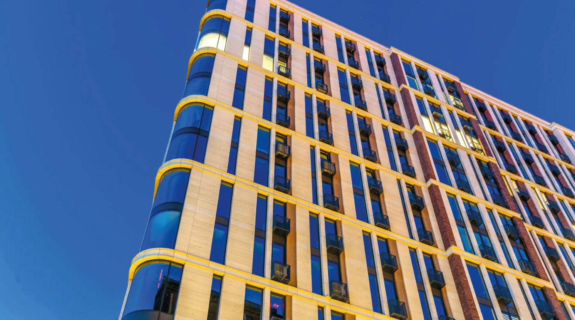
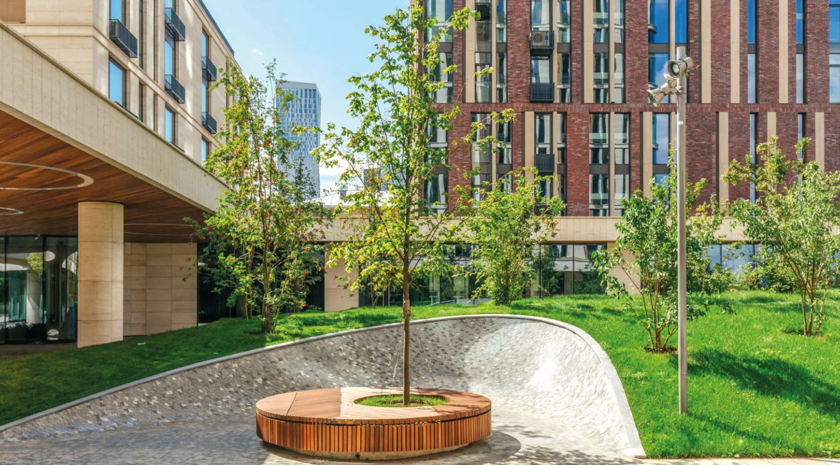
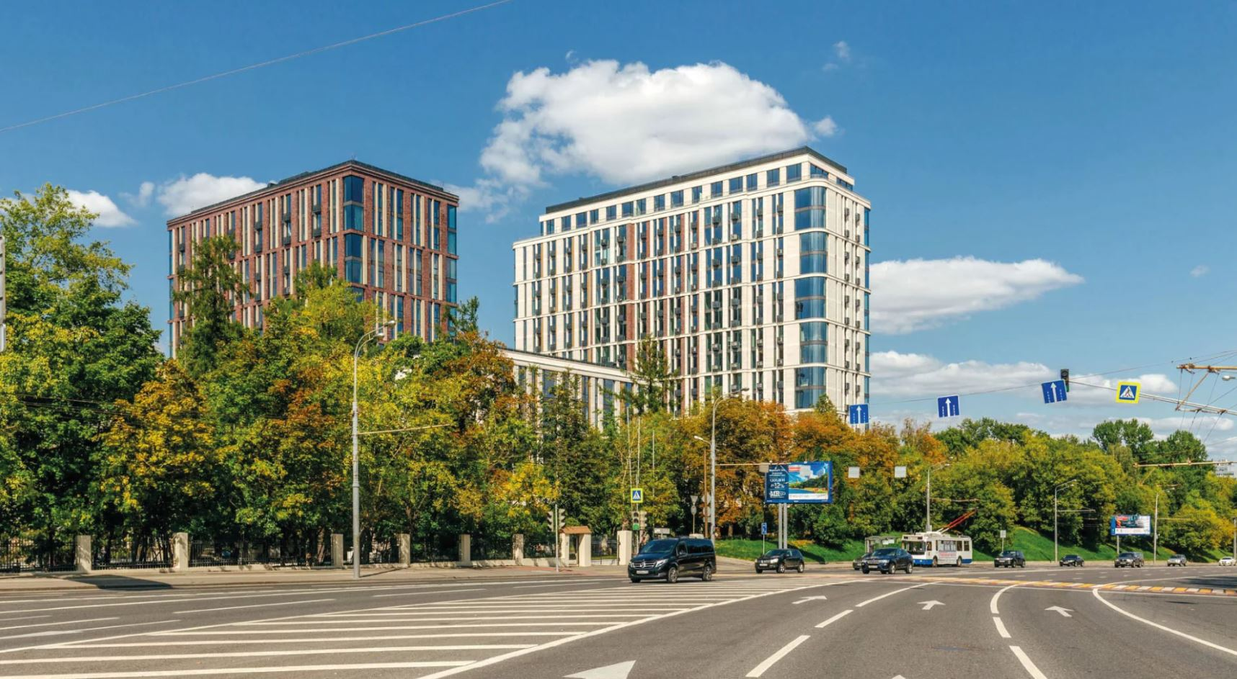
Отчёт о проведённых работах в ЖК Воробьев дом
Май 2021 года

Slide 2
Уважаемые жильцы и собственники помещений!
Мы подготовили для вас краткий отчет о выполненных УК Воробьев дом работах в ЖК Воробьев дом за май 2021 года.
Ваши пожелания и предложения по обслуживанию ЖК просим направлять: на почту info@uk-vorobievdom.ru, по телефону + 7 (495) 940-55-55 или через мобильное приложение «Домиленд».
С заботой о вас,
УК Воробьев дом

Slide 3
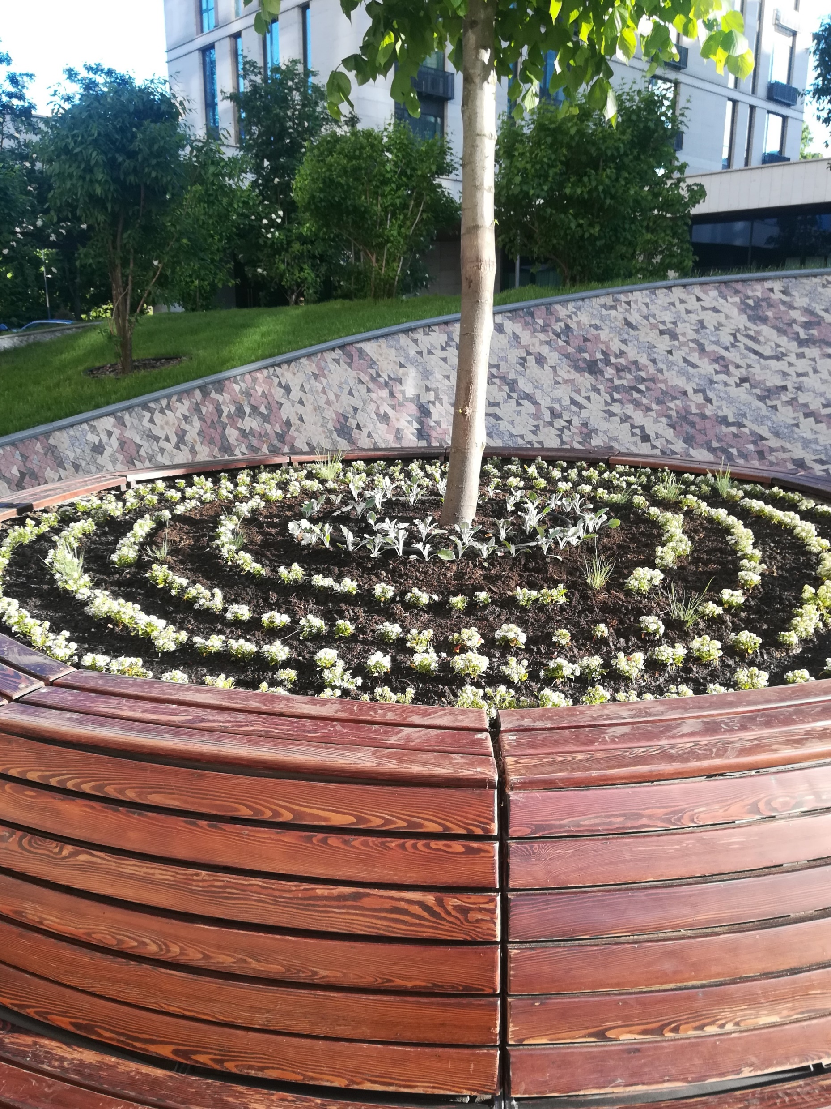
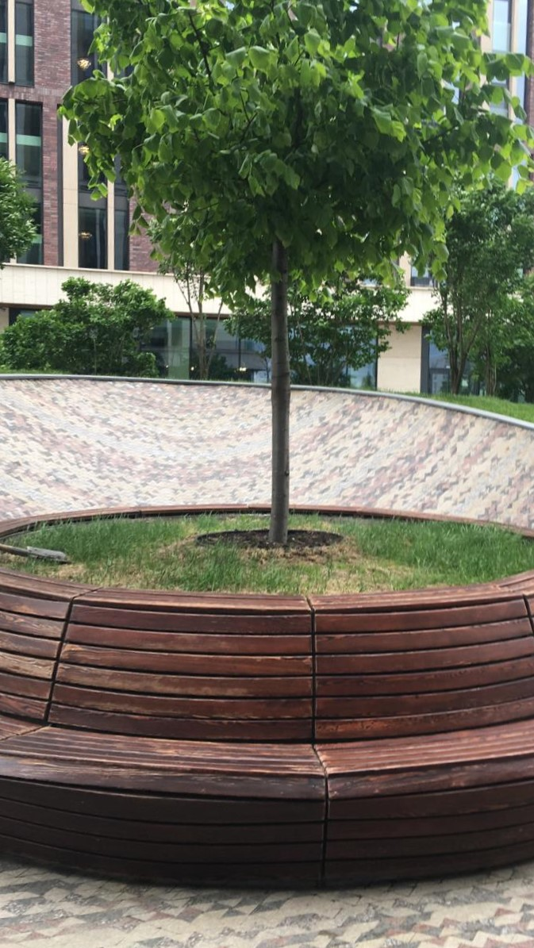
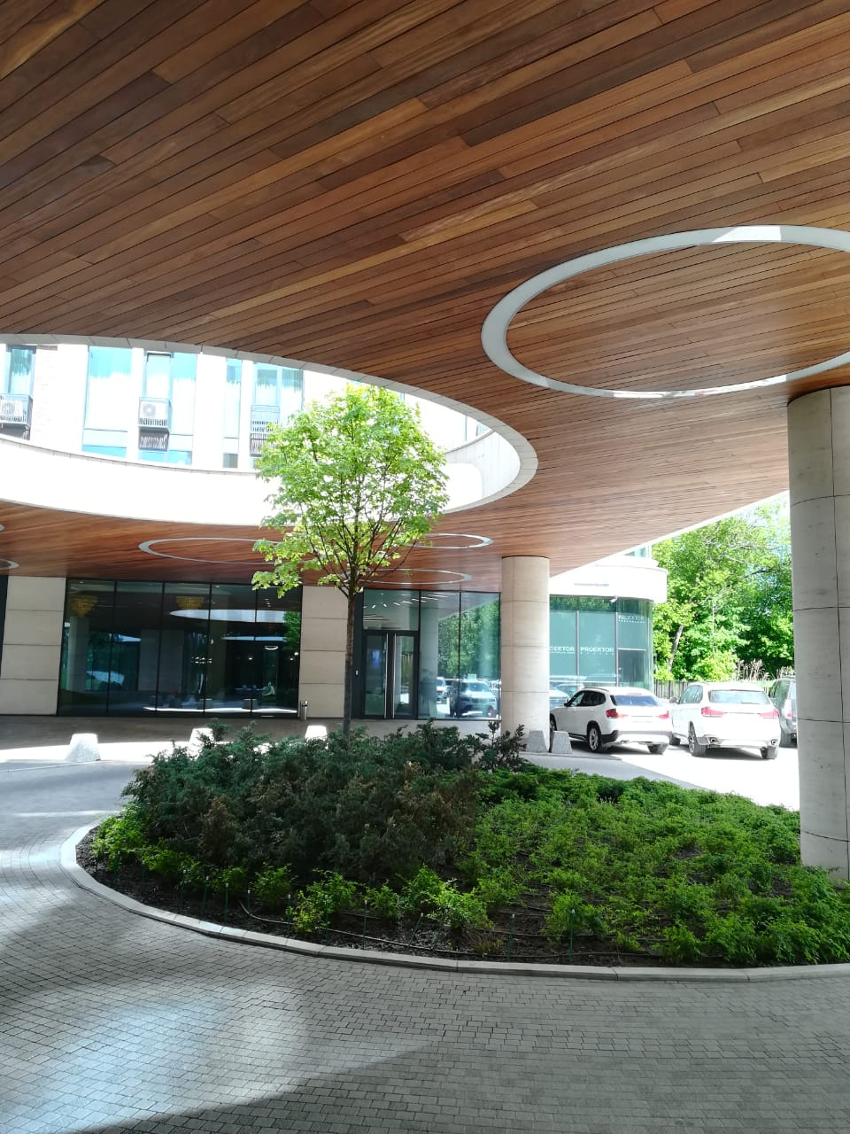
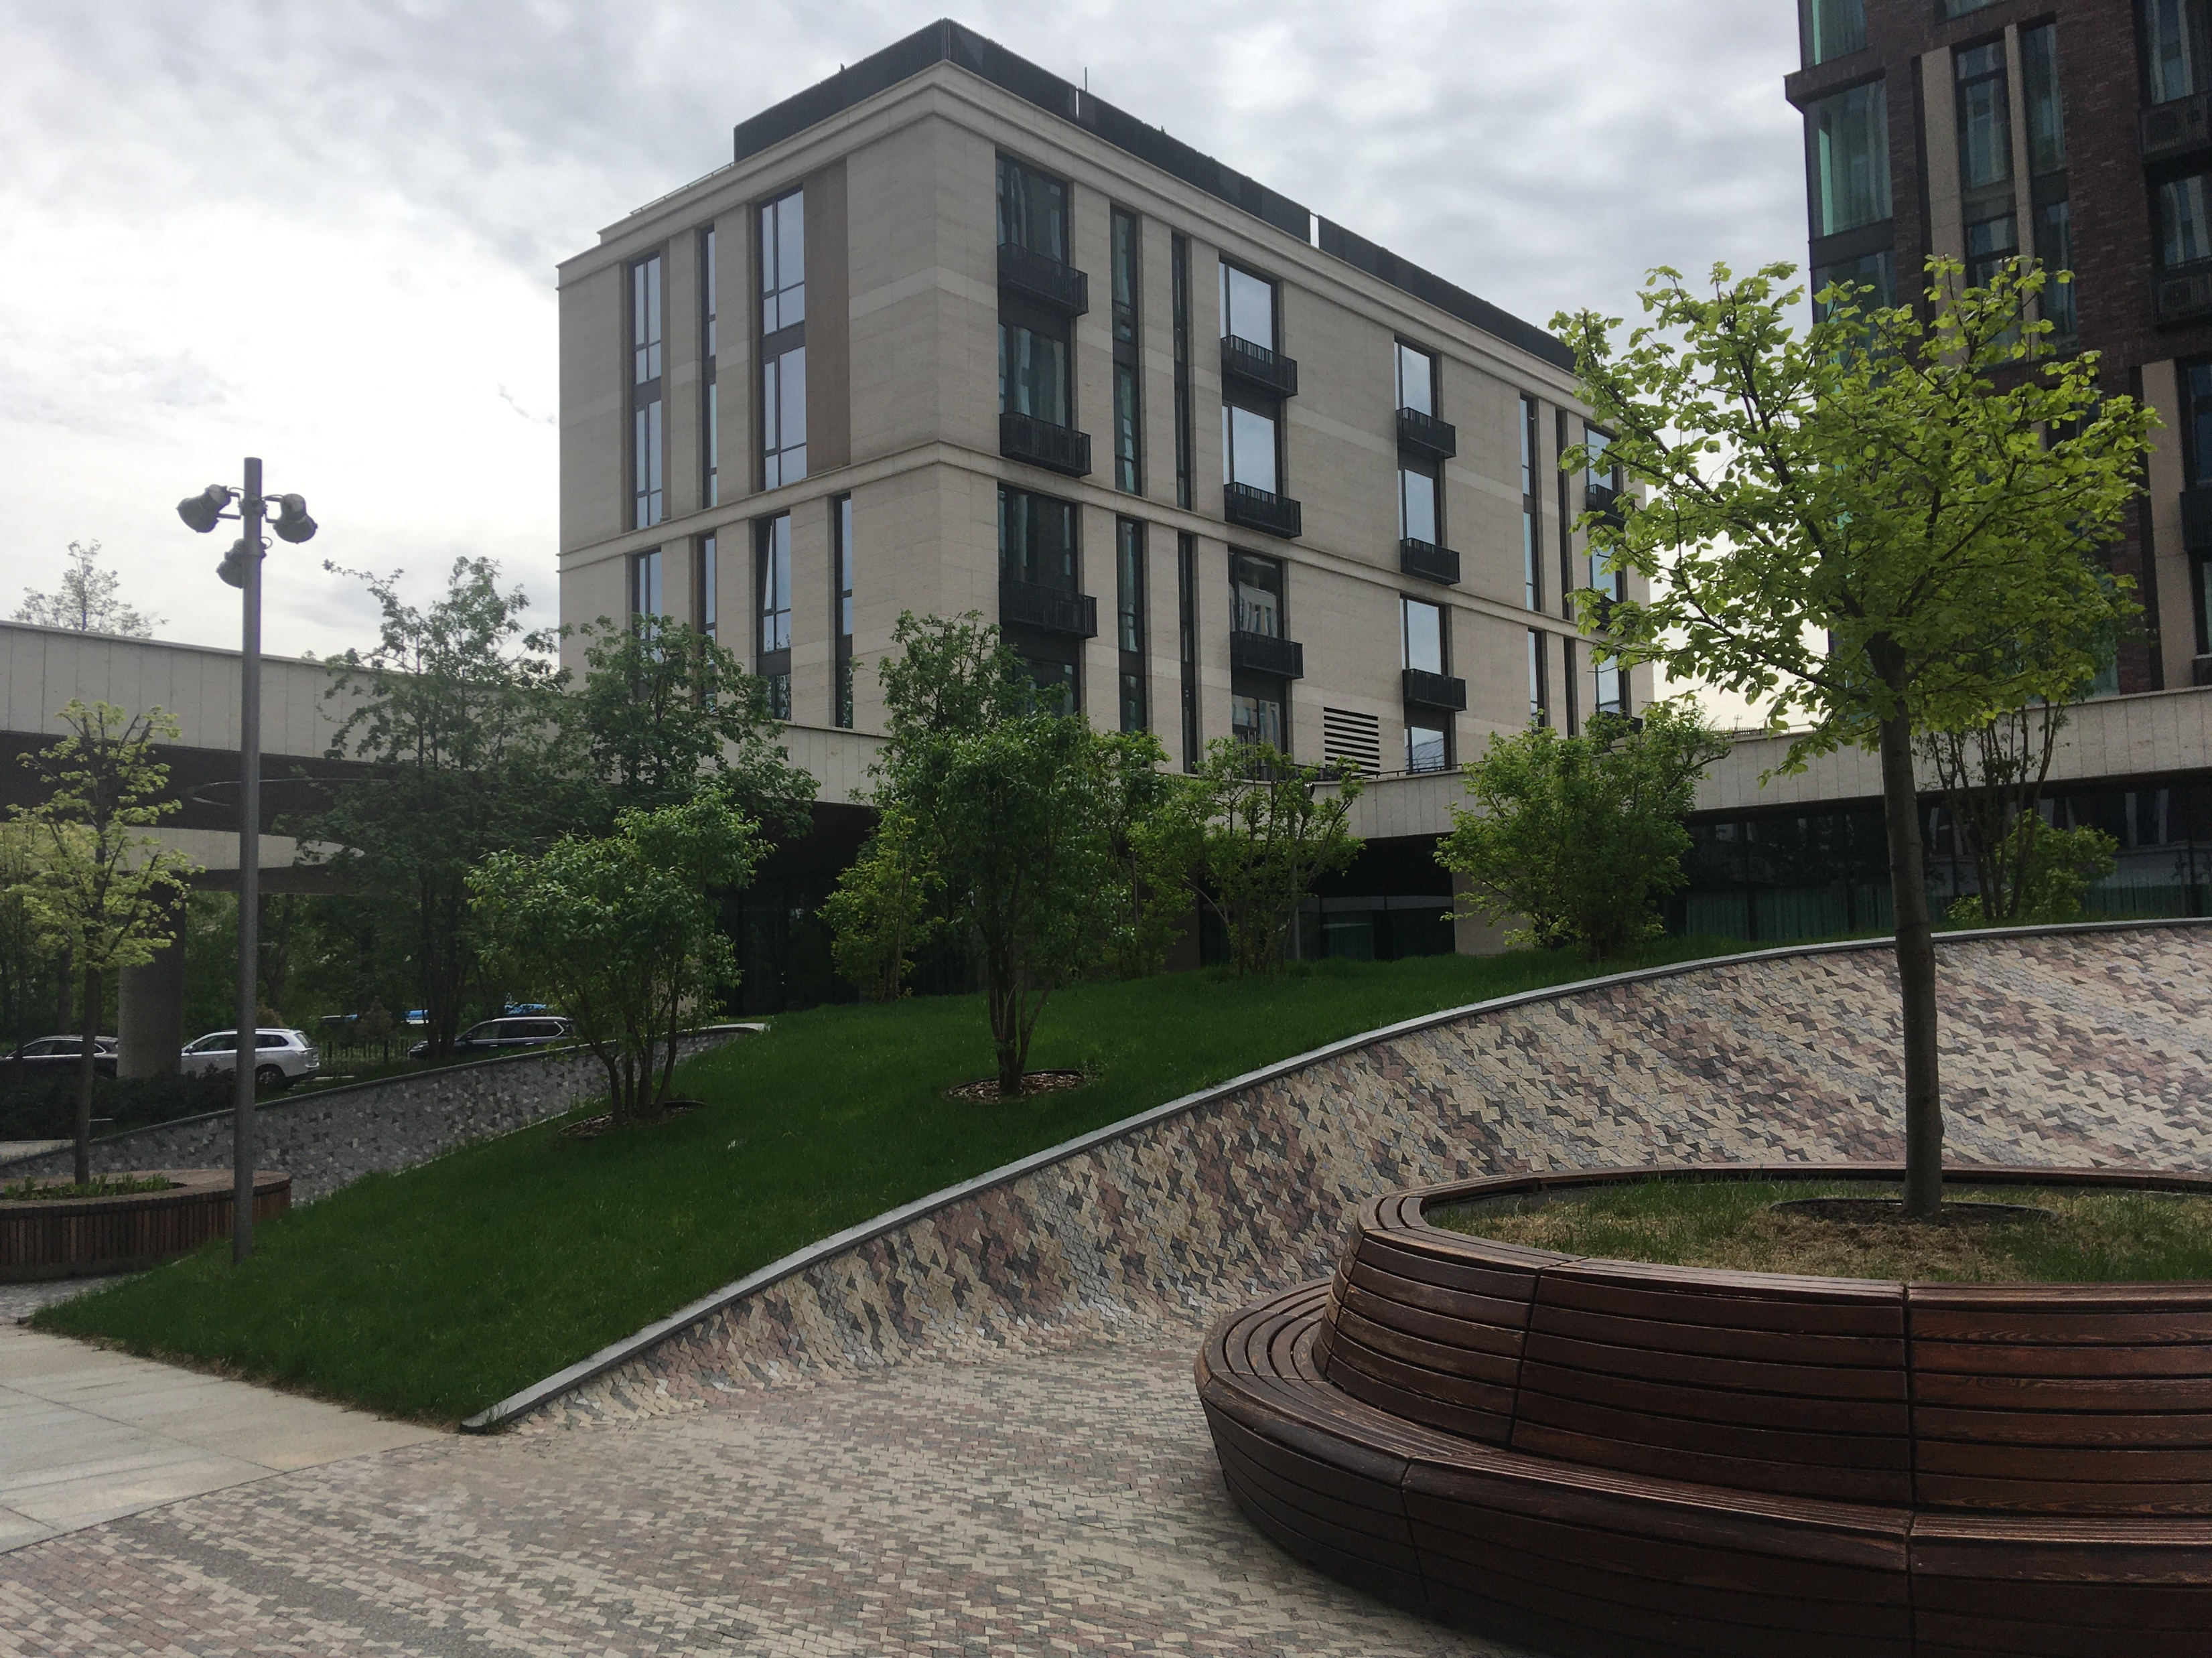
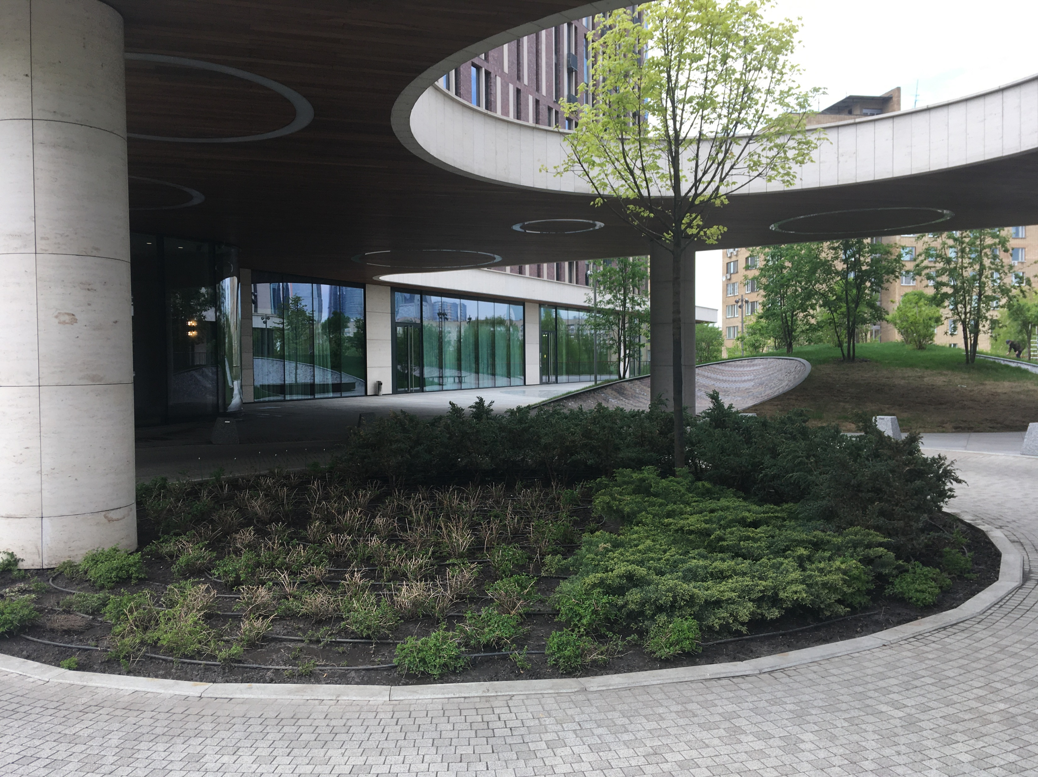
Обустроили клумбы (стрижки почвопокровного кустарника – 200 шт., стрижка хвойных растений – 60 шт.)
Работы по благоустройству

Slide 4
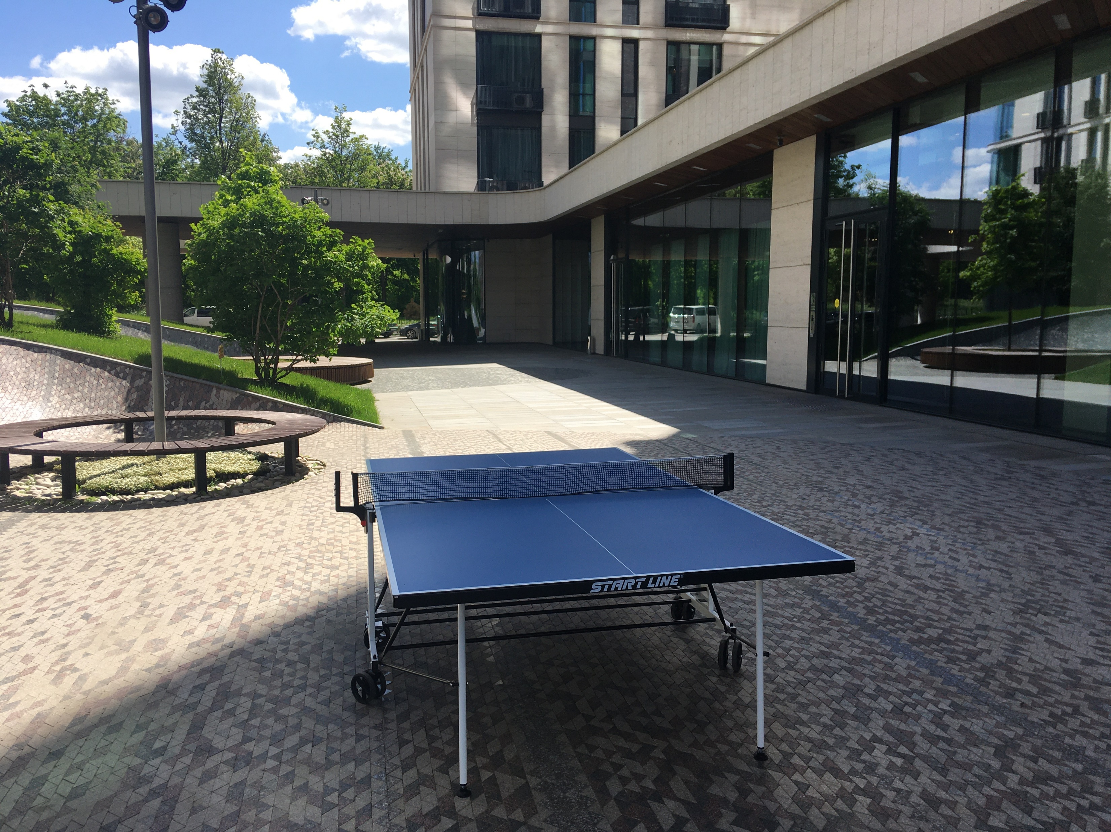
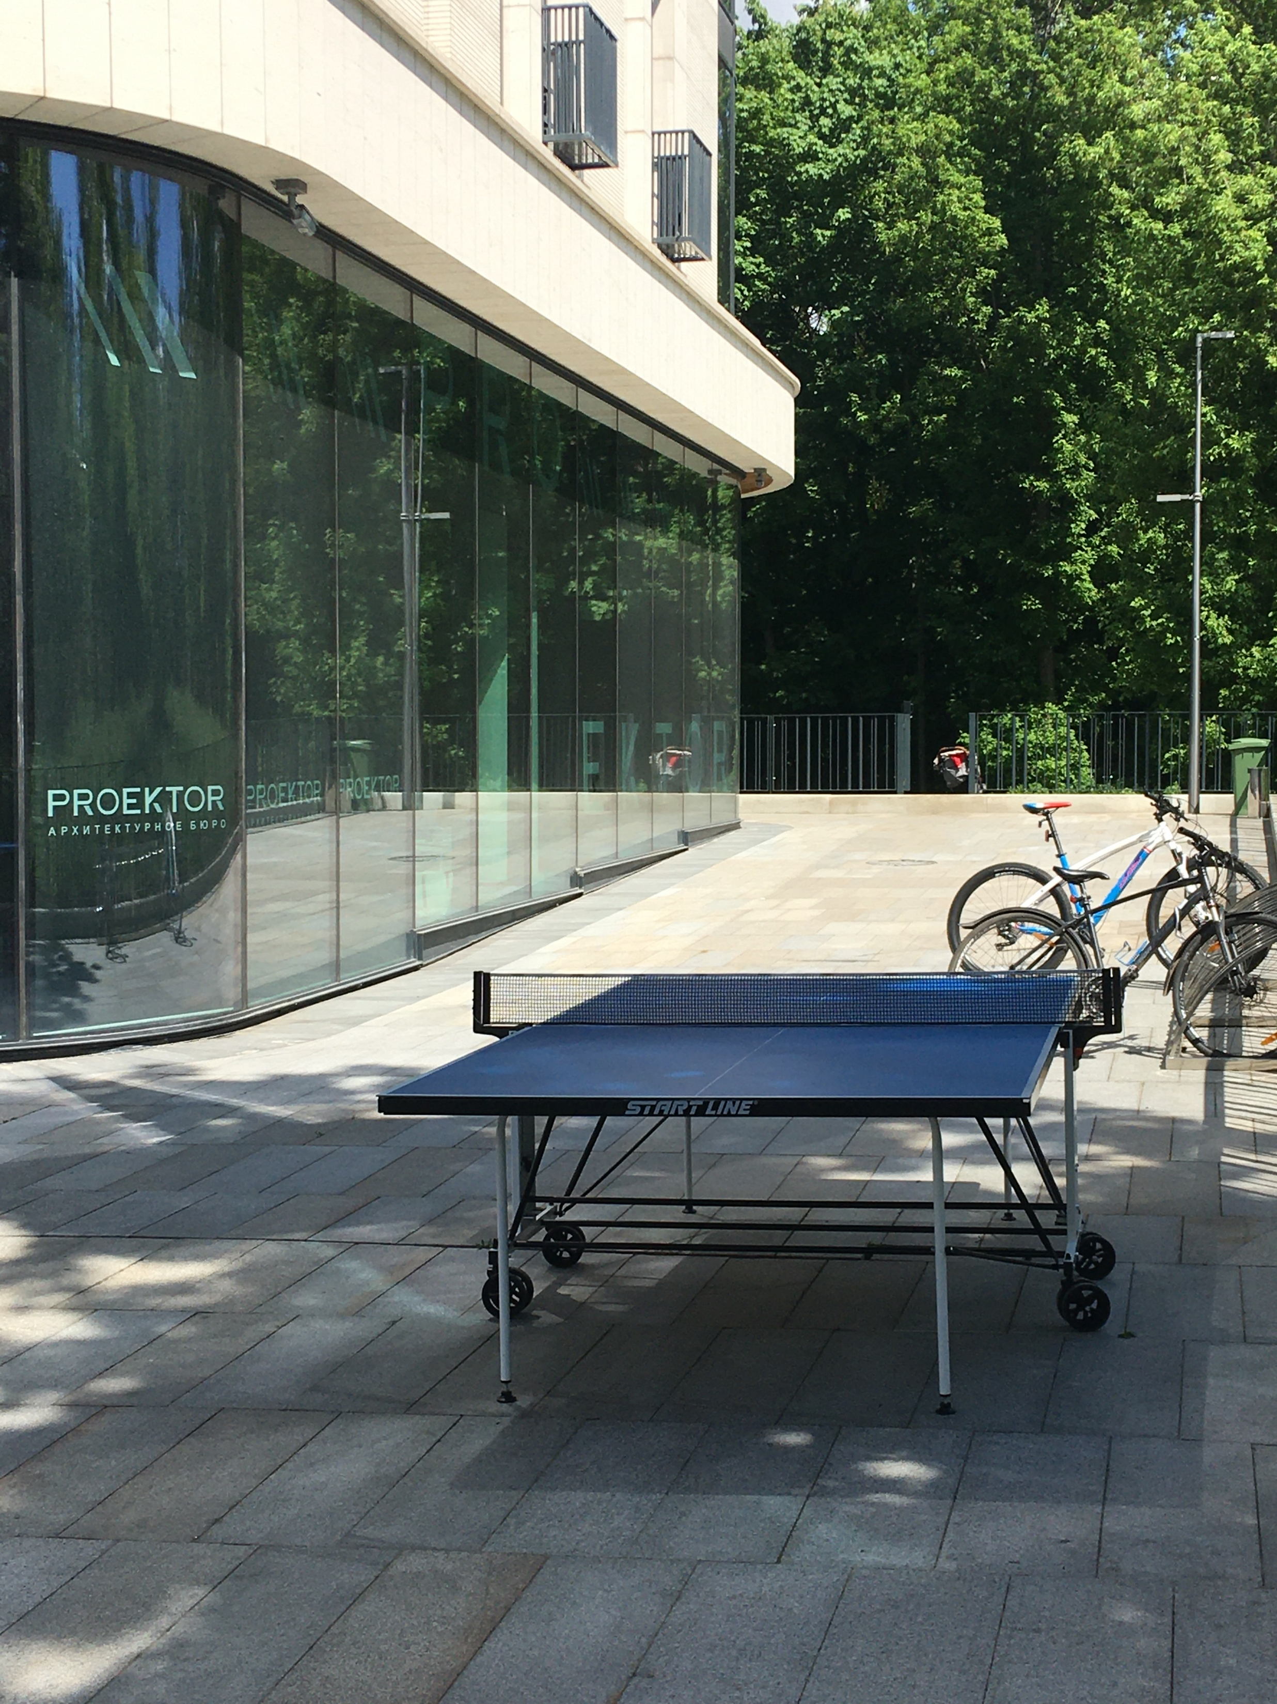
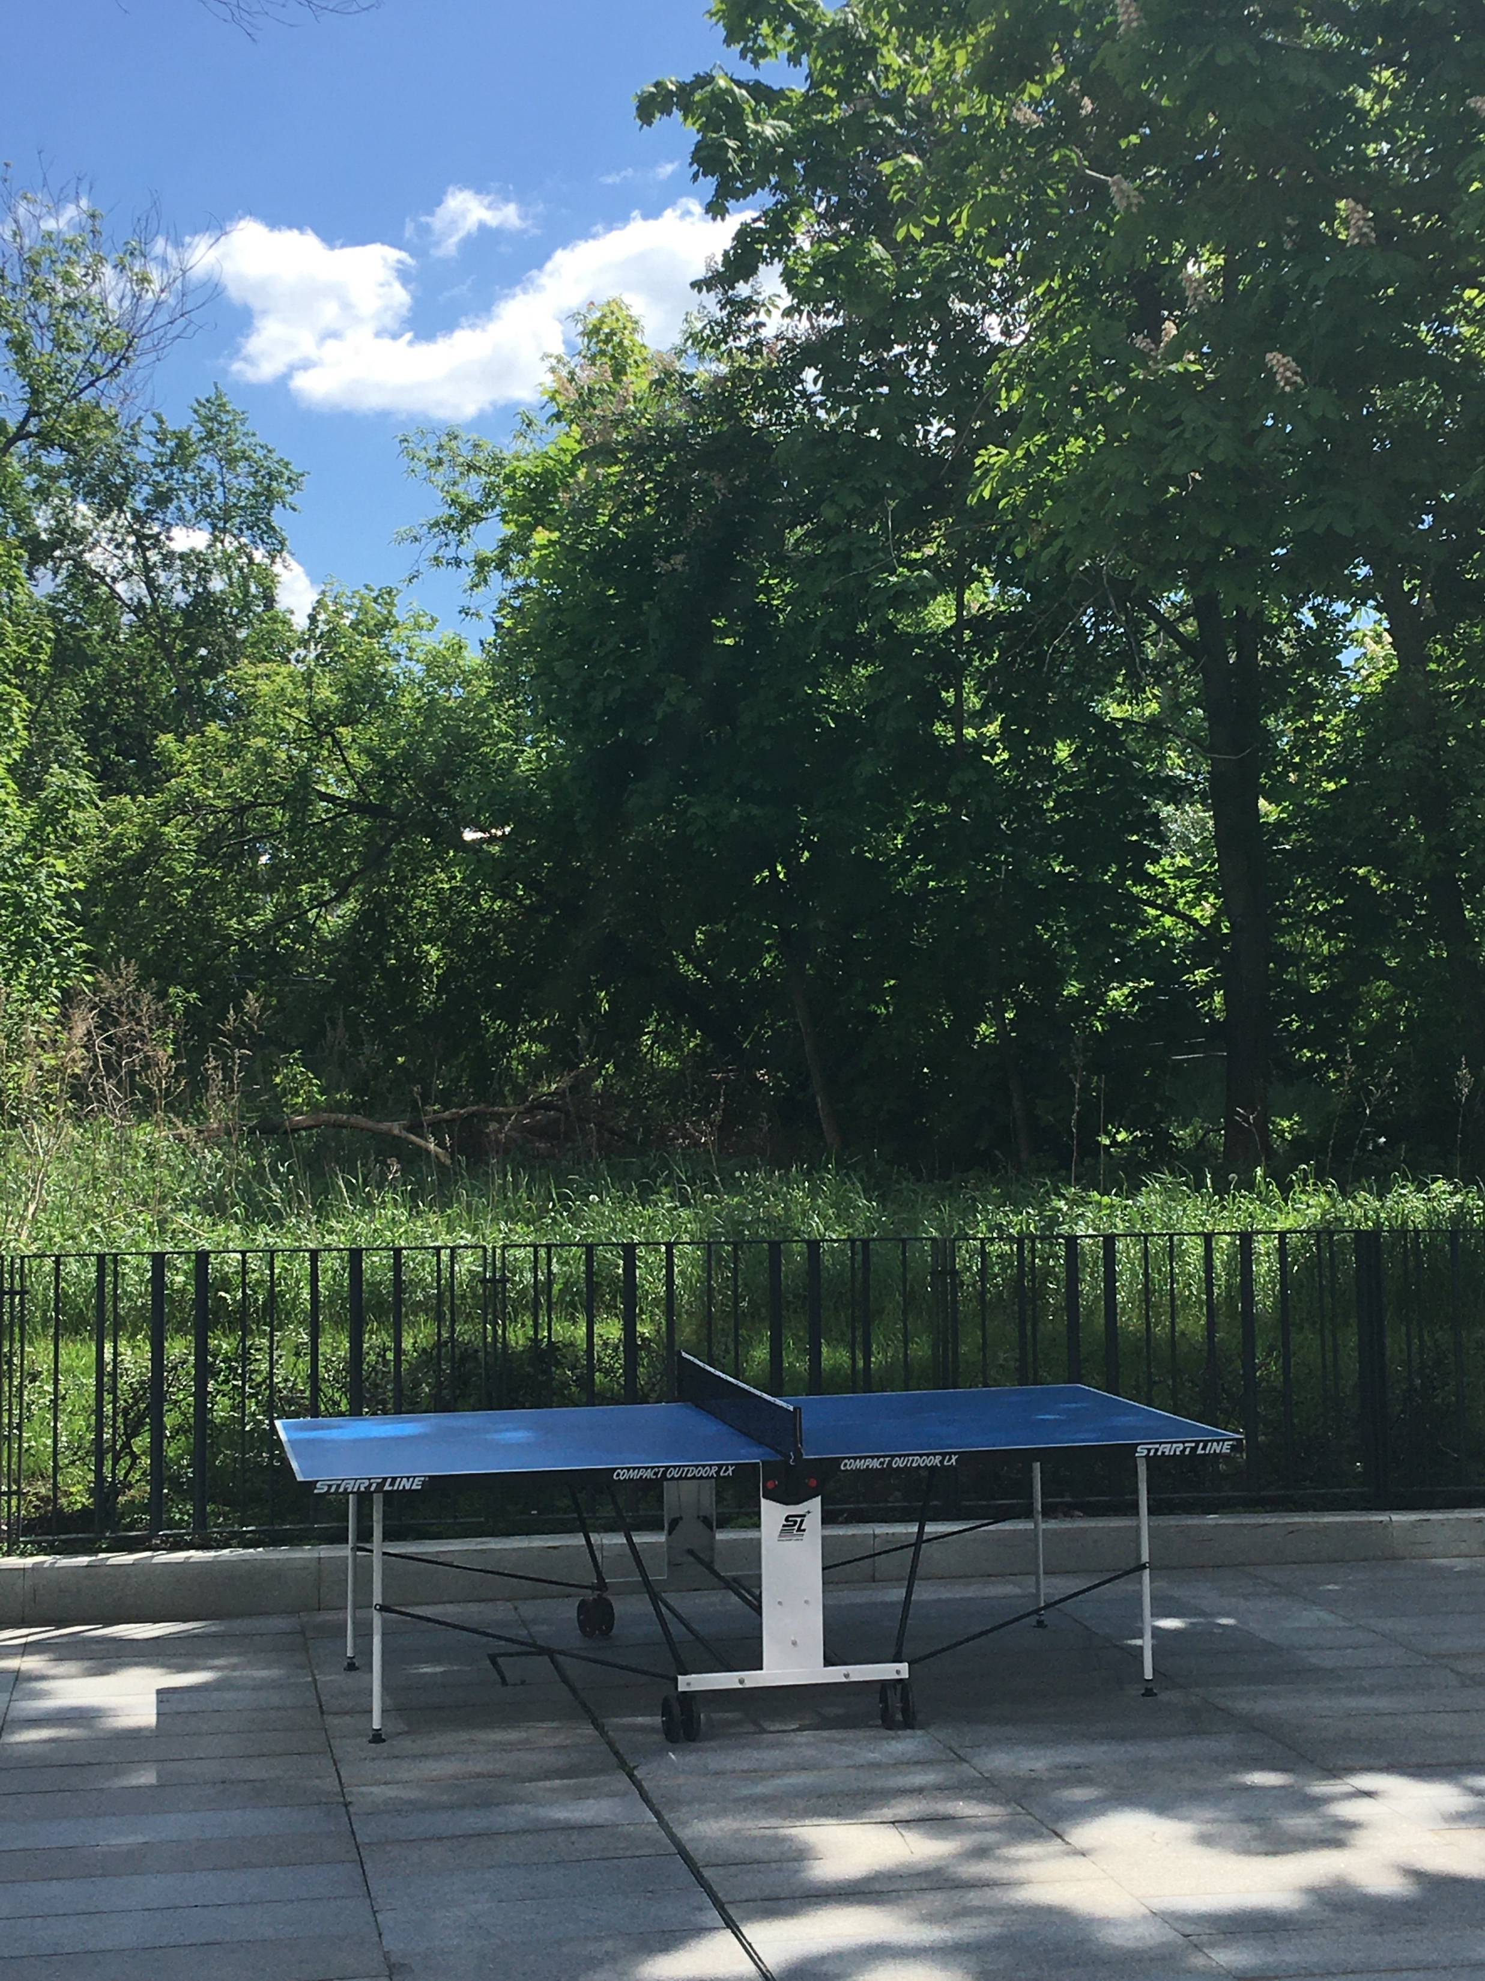
Установили теннисные столы (2 шт.)
Работы по благоустройству

Slide 5
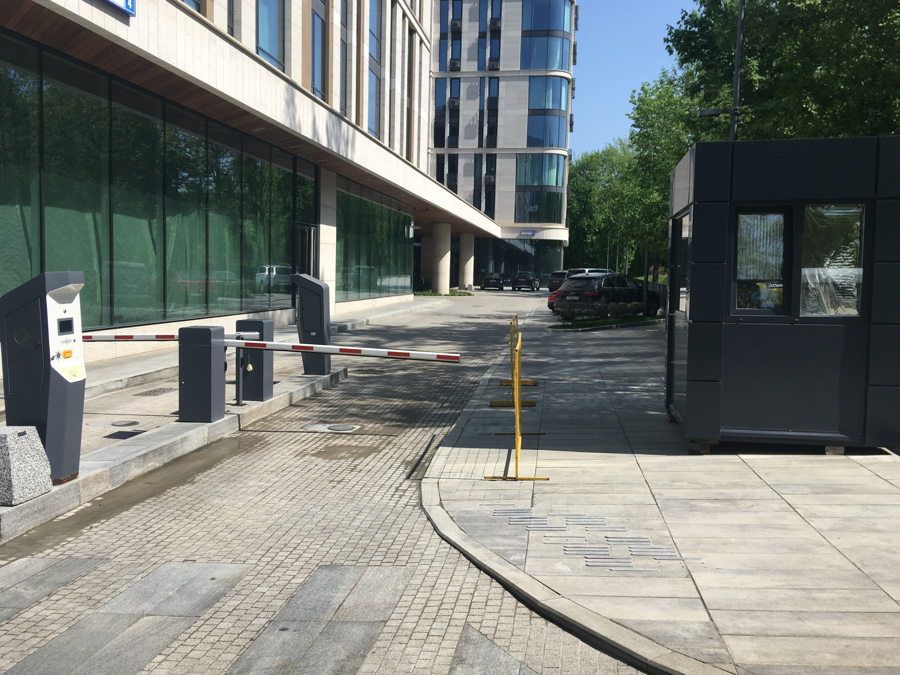
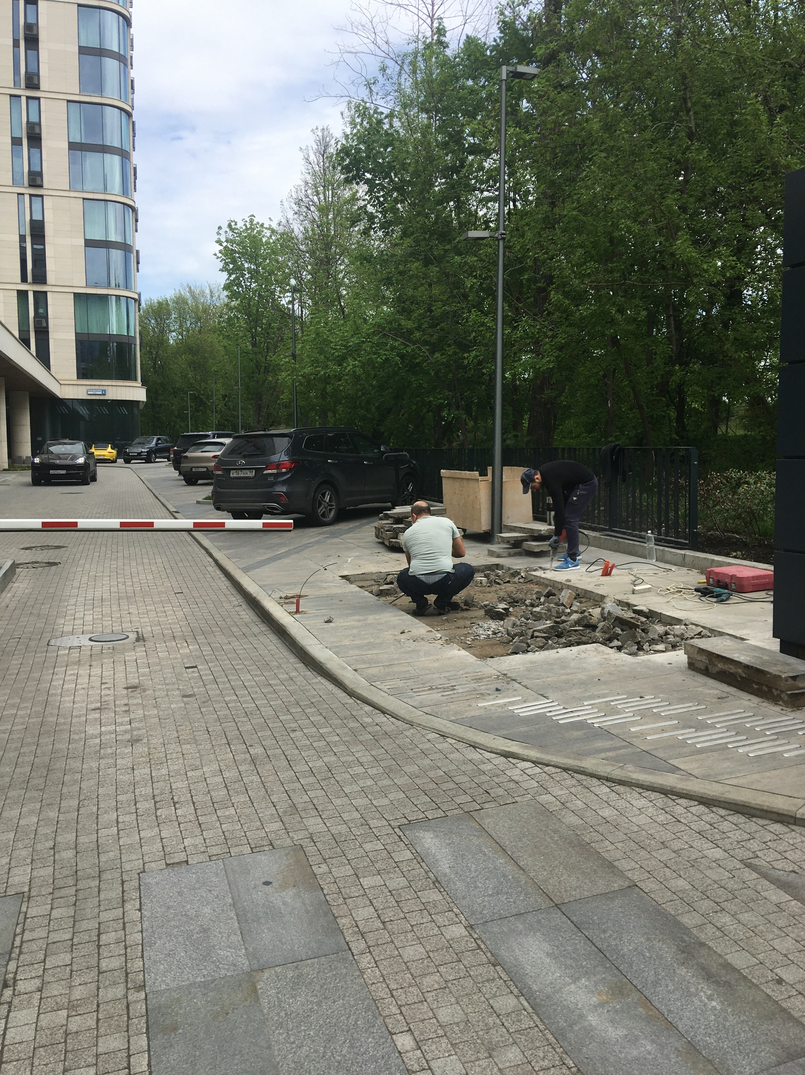
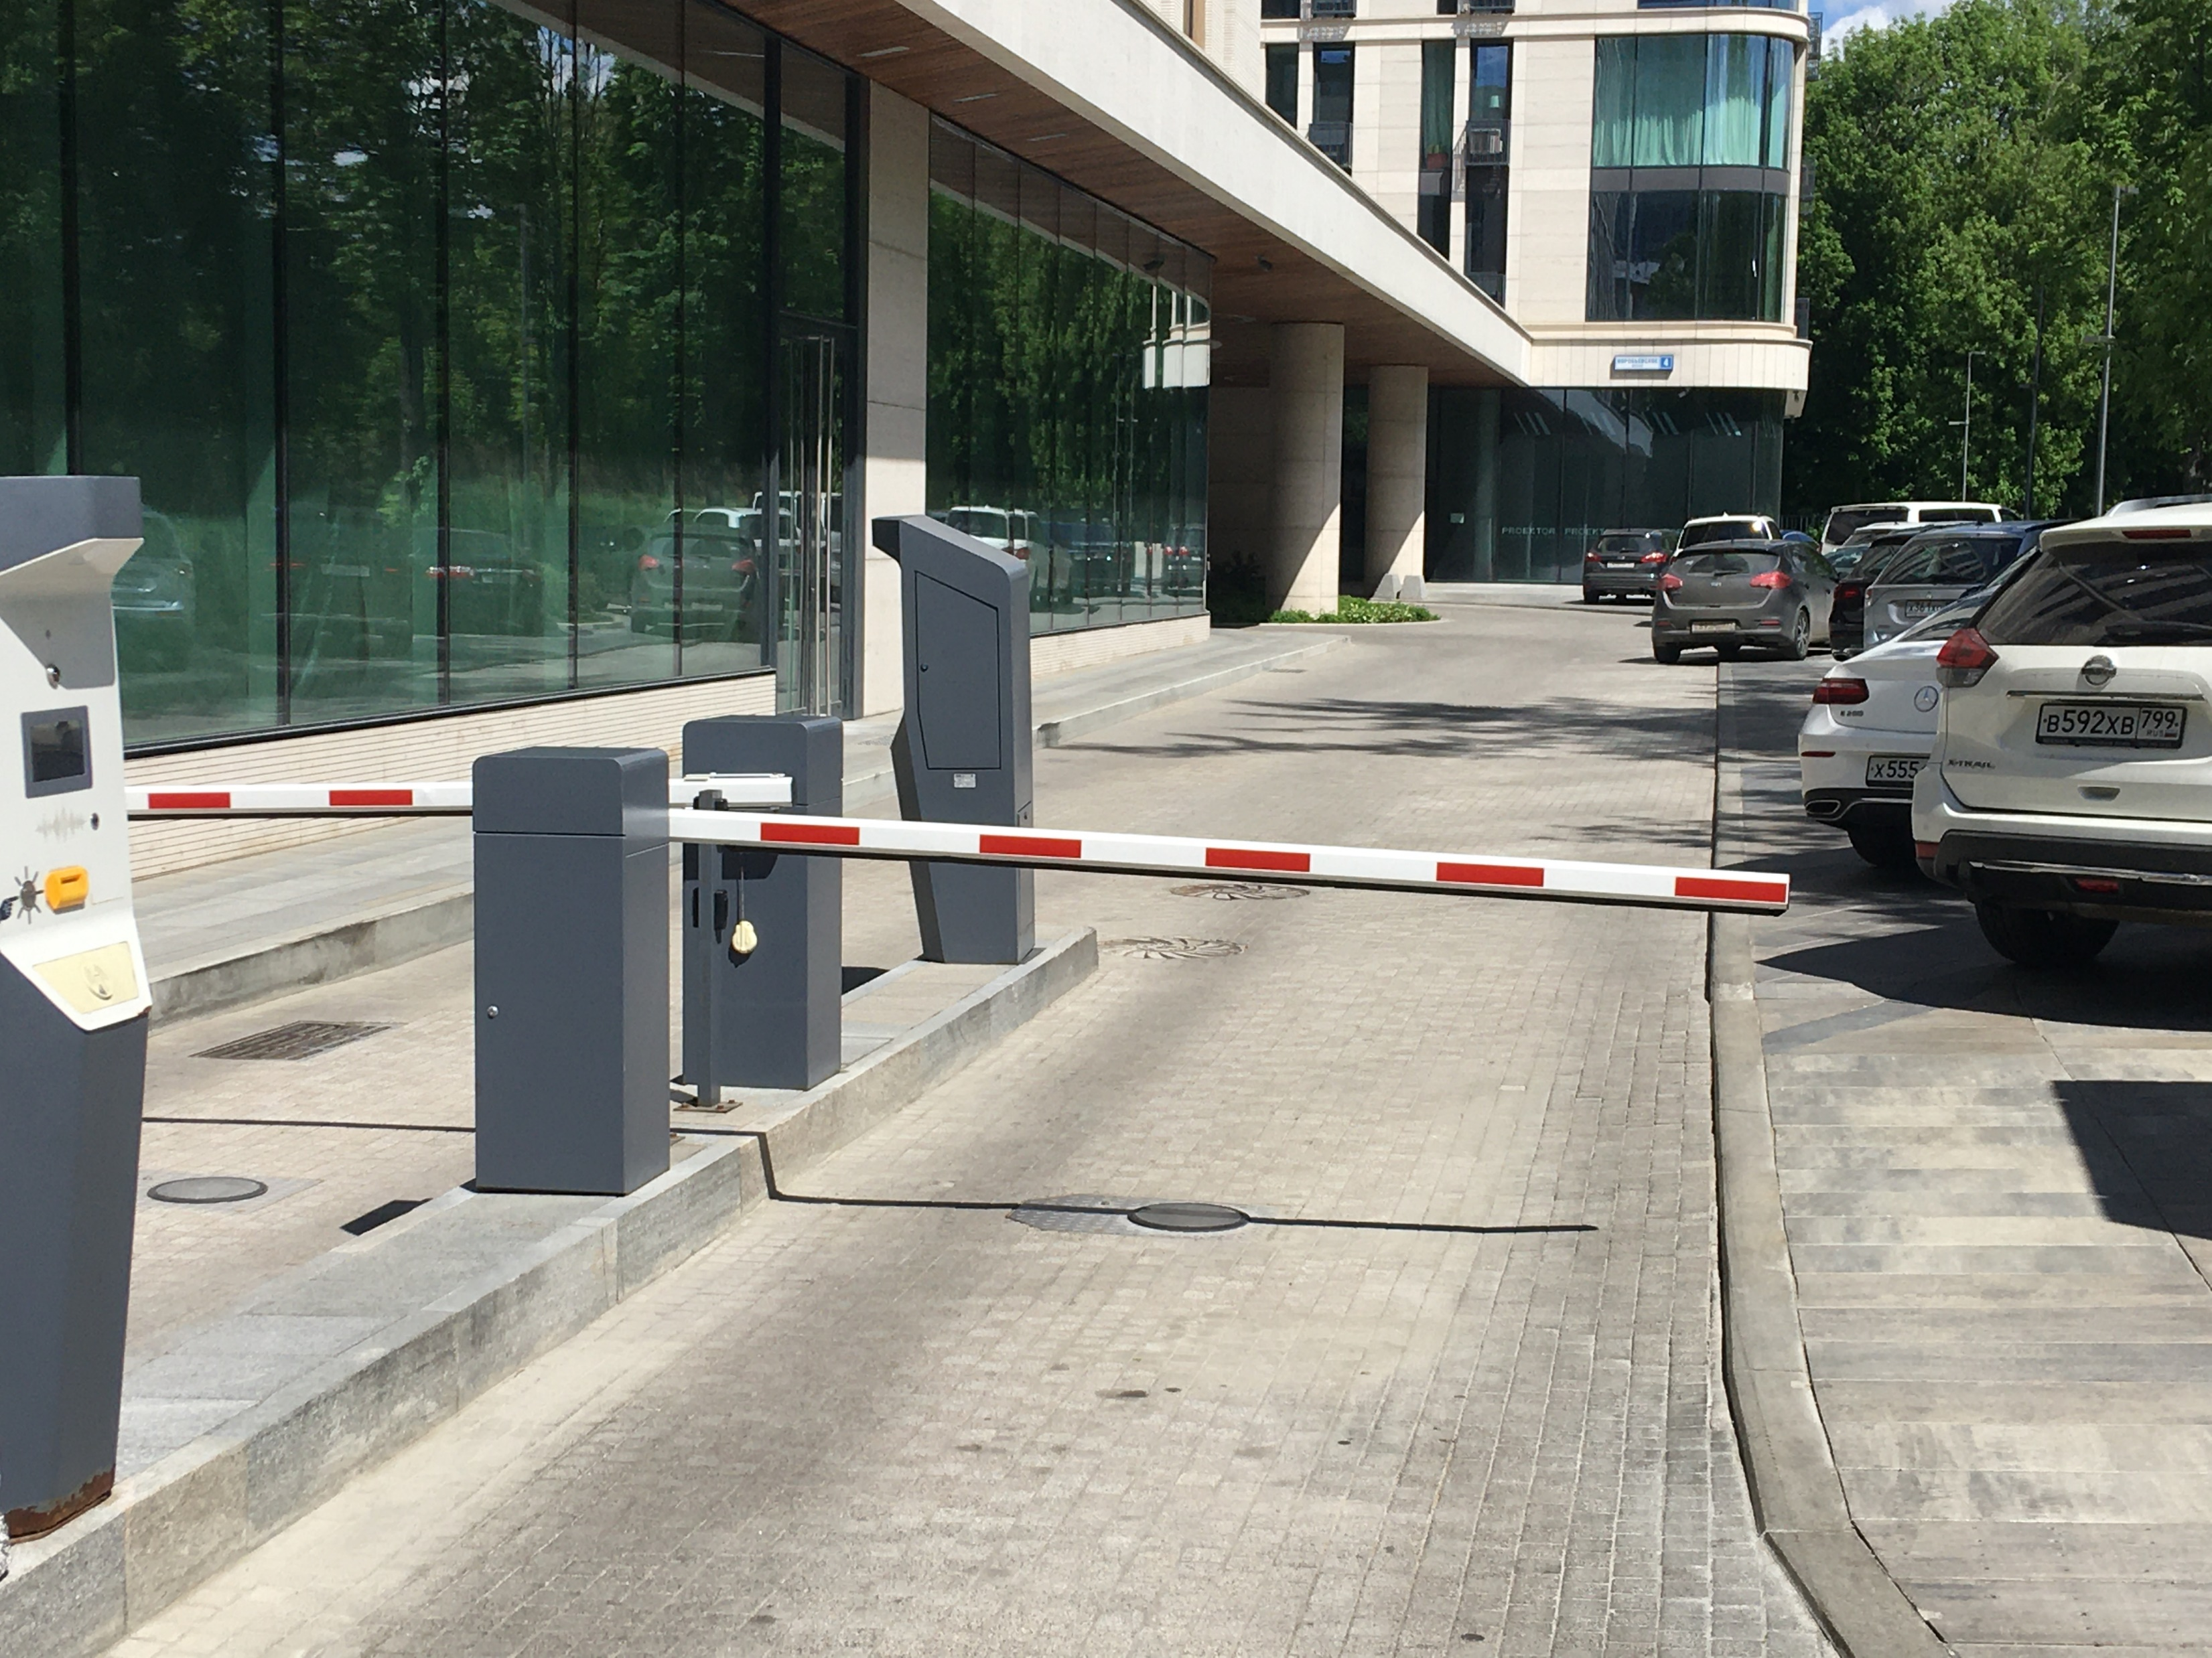
Провели ремонт въезда
Работы по благоустройству

Slide 6
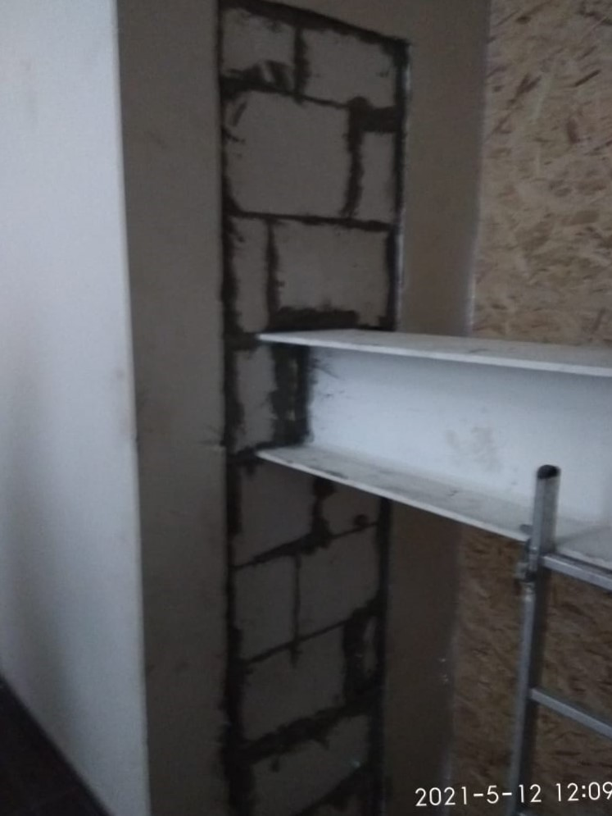
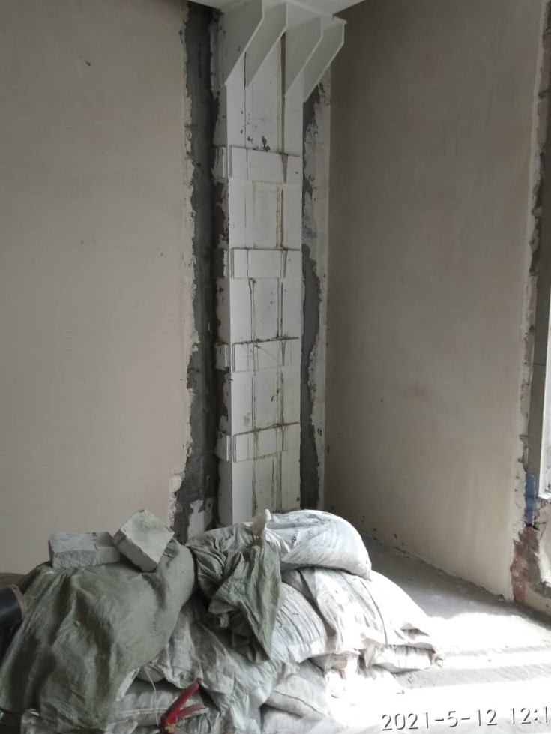
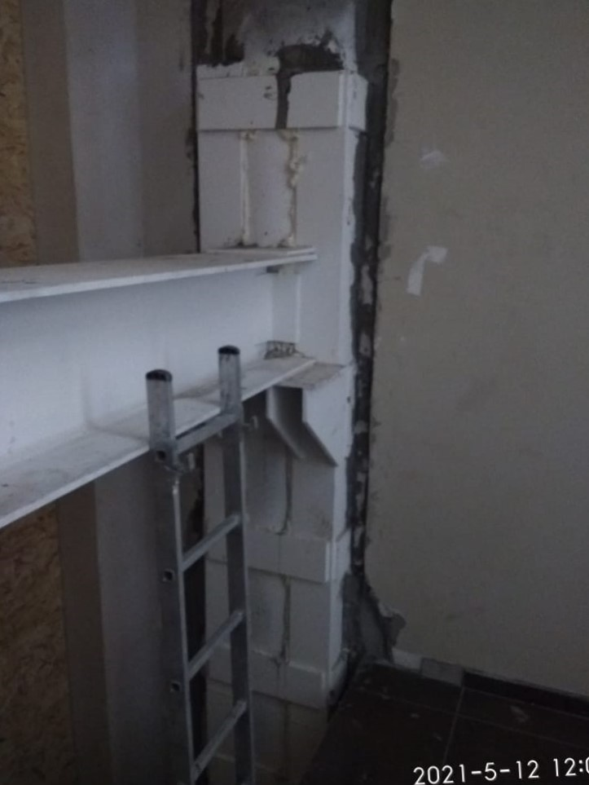
Заделали отверстие в стене подъезда № 1
Работы по благоустройству

Slide 7
Вывоз мусора
Организовали ежедневный сбор и вывоз хозяйственно-бытовых отходов. Ведём раздельный сбор мусора. Строительный мусор вывозится по отдельным заявкам.
 | 2021 | в т.ч. май 2021
Бытовой мусор | 329,44 м³ | 74,4 м³
в т.ч. ТБО | 1,54 м³ | 0 м³
Строительный мусор | 337,6 м³ | 53,6 м³
Всего | 667,04 м³ | 128 м³
Утилизация элементов питания | 0 | 0

Slide 8
Инженерно-техническое обеспечение
Провели чистку всех узлов и агрегатов системы отопления
Осуществили прочистку внутренней канализации до колодца на выпуске, включая сифоны сантехнических приборов; прочистку дренажных лотков паркинга
Провели расконсервацию системы автоматического орошения системы полива
Отремонтировали шлагбаум платной парковки
Отрегулировали входные двери подъезда №№ 2, 3
Провели настройку и коррекцию программного обеспечения системы шлагбаумов
Провели ремонт домофона в квартире № 60

Slide 9
Работа с заявками
За май 2021 года выполнили 238 заявок через систему «Домиленд»
Тип заявки | 2021 | в т.ч. май 2021
Пропуск | 797 | 185
Диспетчерская служба (аварийные заявки отсутствовали) | 208 | 53
Всего | 1 005 | 238

Slide 10
Услуги консьержей
За истекший период консьержи стремились создать комфортные условия для жильцов ЖК Воробьев дом: оказывали помощь в принятии заказов, корреспонденции и сопровождали гостей.
График работы: ежедневно 9:00-21:00
 | 2021 год | в т.ч. май 2021 года
Всего выполнено заявок (сопровождение гостей, прием заказов и т.д.) | 7 405 | 1 555

Slide 11
Уборка здания и территории
В мае выполнили следующие работы (кроме ежедневных работ):
Вид уборки | Место уборки
Провели протирку технических дверей в паркинге (68 шт.) | паркинг (-1, -2)
Осуществили сухую протирку стен в лифтовых холлах и тамбур-шлюзах | паркинг и этажи
Выполнили комплексную уборку ковриков в тамбурах вестибюля | подъезды №№ 1, 2, 3 (вестибюли)
Провели влажную уборку с применением специальных средств светопрозрачных конструкций, стеклянных дверей и хром. элементов тамбура вестибюлей на высоту выше 2 м. | подъезды №№ 1, 2, 3 (вестибюли)
Провели влажную уборку окон с внутренней стороны с применением специальных средств | подъезды №№ 1, 2, 3 (лифт, лифтовой холл)
Осуществили сухую протирку люстр и светильников в вестибюлях с помощью туры | подъезды №№ 1, 2, 3 (вестибюли)
Провели окраску уличных скамеек | придомовая территория
Произвели прочистку желобов в паркинге и приямков | паркинг (-1, -2)

Slide 12
Мероприятия в связи с пандемией COVID-19
Ведем работы по обработке поверхностей дезинфицирующими средствами: 2 раза в день.
В рамках регулярной уборки используем дезинфицирующее средство.
Ежедневно проводим осмотр сотрудников и измеряем температуру тела. Все сотрудники обеспечены индивидуальными средствами защиты (маски и перчатки).

Slide 13
Фонд капитального ремонта
Май 2021 года
Остаток средств на начало периода | 13 892 399 руб.
Всего поступило | 450 138 руб.
Всего потрачено | 0 руб.
Остаток средств | 14 342 537 руб.
Справочно: задолженность собственников в фонд капитального ремонта | 1 513 124 руб.
На остаток средств начисляются проценты по ставке 2,46%. Срок депозита – до 5 июня 2022 года.

Slide 14
Планы на июнь 2021 года
Инженерные системы | Клининг | Уход за декоративными растениями и газоном
Проведем работы по подготовке к зимнему сезону: промывку системы отопления/водоснабжения и теплоснабжения | Проведем влажную уборку окон с внутренней стороны с применением специальных средств | Осуществим рыхление, прополку и/ или мульчирование почвы
Произведем ремонт отводов для полотенцесушителей | Осуществим сухую протирку элементов натурального камня на высоте выше 2 м. | Проведем обработку от вредителей и болезней
Осуществим съёмку показаний счётчиков | Произведем восстановление разметки в паркинге | Произведем уничтожение сорняков
Проведем осмотр и устранение неисправностей теплоснабжения | Проведем шлифовку пола коридоров с использованием роторной машины | Проведем опрыскивание от хлороза
Проверим работоспособность противопожарной системы в паркинге |  | Будем проводить полив и скашивание

Slide 15
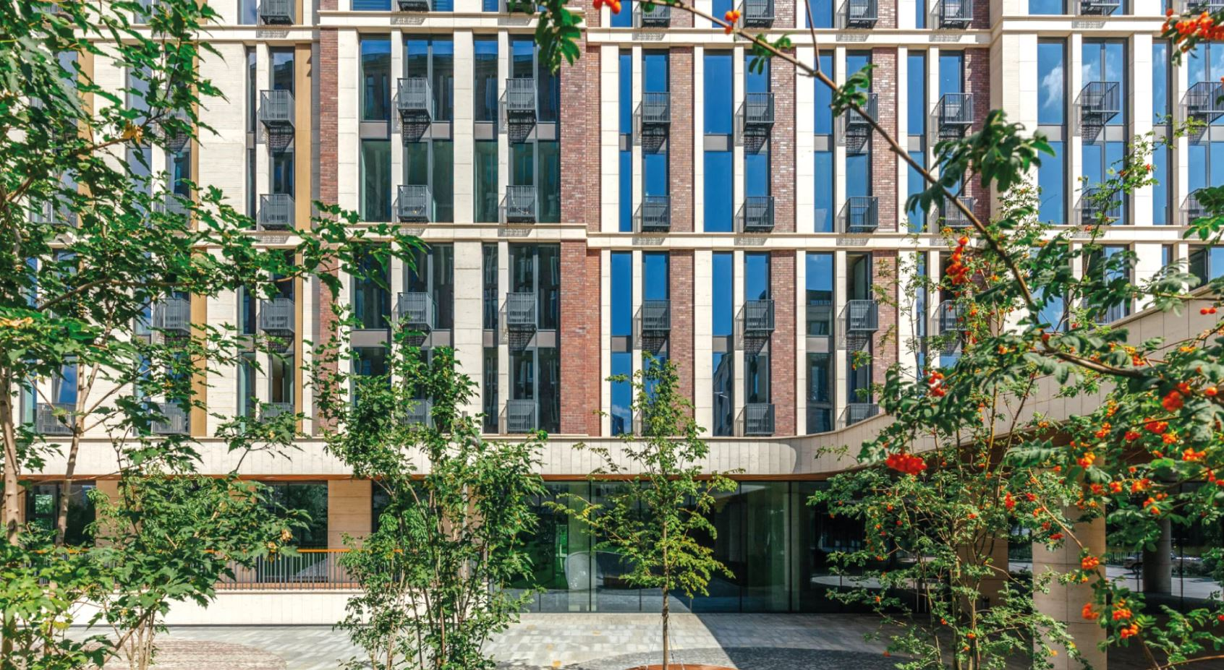
https://uk-vorobievdom.ru/
info@uk-vorobievdom.ru
+7 (495) 940-55-55

